Slide 1
علم اليابان
نظام التعليم فـي اليابان (العملاق الأسيوي/الأسطورة البشرية)
أعداد وتصميم :أ.م.د./رفيف عبد الحافظ الرياحي
كلية التربية للبنات- جامعة البصرة

Slide 2
* قالوا عن اليابان
أنها تحمل مجموعة من الدلالات أهمها :
- الإنســان: حيث التركيز على القيم.
- الإبــداع: حيث التركيز على التجديد.
- الواقـــع: حيث التركيز على حسن التكيف مع المواقف.
- التطويـر: حيث التركيز على توظيف مستجدات العصر.
- الأسطورة: حيث التركيز على التحدي من اجل قهر المستحيل.
- المايسترو: حيث التركيز على أن تكون اليابان دائماً بمثابة الدرس رقم (1).

Slide 3
أسرار المعجزة اليابانية
* محاولة,
* عزم,
* إصرار,
* إرادة,
* تحقيق الهدف,
* صنع جيل جديد, يبحث عن مستقبل جديد .

Slide 4
المنحني الياباني
1945 = حرب عالمية ثانية= دمار وخراب + تدهور اقتصادي + فقدان الهوية.
1950 = ثورة الهوية = وقفة مع النفس = من نحن + أين نكون ؟
1960 = ثورة الشعار= اليابانية من أجل العالمية = نصنع لنسيطر على الأخر.
1970 = ثورة العلم = صناعة الحاسب الآلي والإلكترونيات .
1980 = ثورة الاتصال= التليفون المرئي .
1990 = ثورة الإنسان = أنسنة الإنسان = إعادة بناء الإنسان .
1991 = ثورة الباب المطروق = الاهتمام بالإدارة + الاهتمام بالتكنولوجيا .
1992 = ثورة التعليم = تنويع البنى التربوية + إدخال رياض الأطفال إلى السلم + الاهتمام بالتعليم العالي والتكنولوجي أكثر من (22.000 جامعة تقريباً ) .

Slide 5
المنحني الياباني
1993 = ثورة البدائل= الاهتمام ببدائل الطاقة + إيجاد بدائل جديدة للبترول.
1994 = ثورة الإبداع= رفض القائم وتدعيم القائم + البحث عن الجديد .
1995= ثورة الجودة= هيا نتمايز حتى نتنافس+ التعليم أساس الجودة الشاملة.
1996 = ثورة السلوكيات = السعي نحو تكوين مواطن عالمي + الصالح العام أبقى وأولى من مصلحة الفرد .
1997 – 2000 = ثورة الاستنساخ والثورة المعلوماتية، ومواكبة المستجدات العصرية.
2000 – 2006 = ثورة النانوتكنولوجيا، أي الاهتمام بالتكنولوجيا الدقيقة، والتي ترتب عليها صناعة العجائب العلمية.

Slide 6
المدلول التربوي للمنحنى الياباني
الاهتمام بالمرونة وتبسيط الإجراءات.
الاهتمام بتوظيف الإنسان مدى الحياة.
الاهتمام بغرس روح الفريق والعمل التعاوني.
الاهتمام بالرموز كنموذج للاقتداء بها.
الاهتمام بمبدأ الإصرار والمحاولة.
الاهتمام بشعار= أحاول ثم أحاول ثم أحاول وحتما سأنجح.
التربية اليابانية= تعني السعي نحو سعادة البشر عن طريق تربية الأعماق من أجل الأخلاق.

Slide 7
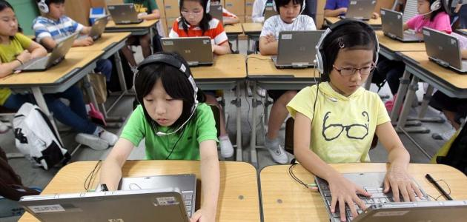

Slide 8
نظام التعليم في اليابان وكيف تم تطوير المواطن الياباني
في الواقع يختلف نظام التعليم في اليابان عن نظم التعليم في العالم، وذلك لكونه يتميز بنظام خاص استطاع ان يثبت قوته بين جميع دول العالم، وبتعبير أدق يوجد العديد من أنظمة التعليم في العالم التي تعتمد على نظام التعليم بالحشو (أي تجميع وتكديس العديد من المعلومات التي تفوق قدرات الطلاب والقائها لهم دون وضع نظام أو آلية تساعدهم على فهم أو استيعاب هذا الكم الكبير من المعلومات)، ويهتم هذا النظام بالامتحانات في المقام الأول، لذا يلجأ الطلاب الى حفظ أكبر قدر ممكن من المقررات والمناهج قبل دخول الامتحان.

Slide 9
أما نظام التعليم في اليابان فهو اجباري للمرحلتين الابتدائية والإعدادية من عمر (6 سنوات الى 15سنة)، حيث يلتحق غالبية الطلاب بالمدارس العامة (المدارس الحكومية) وصولا للمرحلة الثانوية، وعلى الجانب الاخر فان التعليم الخاص له اهمية كبيرة للغاية في اليابان، حيث يحظى التعليم الخاص في اليابان بشعبية كبيرة في المرحلة الثانوية وأيضا الجامعية

Slide 10
تتكون من أربع جزر أساسية هي: هنشو، وشيكوكو، وكيدشو، وهوكايدو، - اللغة الرسمية: اليابانية.
-عدد الولايات/البلديات: 47 ولاية/3255 بلدية
-نظام الحكم السياسي: نظامها ملكي دستوري أي امبراطوري وبرلمان تشريعي منتخب.
-المناخ: مناخها شبه معتدل طوال العام
-العملة: عملتها هي الين ( الدولار الامريكي يساوى حوالى 110 ين )

Slide 11
-الديانة: تتقاسم اليابان ثلاث ديانات:
1- ديانة شنتوه shinto(صوت الآلهة) وهي الديانة القديمة في اليابان
2- ديانة بوذا: تبناها أكثر أبناء البلاد وهي تنص (لا تقتل، لا تسرق- العلاقات الاجتماعية).
3- الديانة المسيحية: نسبة ضئيلة من بروتستانت وكاثوليك.
إلا أن التيار العلماني هو التيار المتميز في اليابان وهو نتاج الفلسفة الكونفوشية (تعليم العلماء)، كما يتميز الشعب الياباني بقوة القيم والتقاليد واستعداده لتقبل التغيرات الحديثة وقدرته على انتقاء أفضلها لتصبح موروثة.

Slide 12
قدرات الطلاب اليابانيون
الطلاب اليابانيون لديهم قدرات مذهلة، حيث يحتلون مرتبة مرتفعة بين طلاب منظمة التعاون الاقتصادي والتنمية (OECD)؛ من حيث الجودة وأيضا الأداء في العديد من المهارات الخاصة بالقراءة والكتابة بالإضافة الى الرياضيات والعلوم، وقد سبق لهم اجتياز برنامج اختبارات تقييم الطلاب الدوليين، وذلك بمتوسط ​​درجات 522.7، وهي درجات غير متوقعة اذا ما قورنت بمتوسط​​منظمة OECD البالغ 493 ، ولهذا صنفت اليابان كأحد أفضل دول منظمة التعاون الاقتصادي والتنمية من حيث الاداء في القراءة والكتابة والرياضيات والعلوم، بالإضافة الى احتلالها للمرتبة الثالثة عالميا.

Slide 13
ماذا يعني التعليم بالنسبة لشعب وسكان دولة اليابان؟
يقدر الشعب الياباني التعليم بشدة، كما انهم محبون للتعلم ويعتبرون التعليم هو العامل الأساسي للنجاح والتنقل الاجتماعي والاقتصادي، بالإضافة الى ان التعليم يمنح فرضة عظيمة للحصول على عمل في كبري مجالات التكنولوجيا في اليابان.
وتعتمد دولة اليابان بشكل كبير على خريجي العلوم والهندسة في عملية النمو الاقتصادي الخاص بالبلاد بعد الحرب وحتى الان، وتري اليابان ان هؤلاء يتمتعون بالمهارات والتعليم اللازمين لبناء القدرات الاقتصادية للبلاد، لذلك جعلتهم مسئولون عن وضع استراتيجيات وخطط البناء والتطور الاقتصادي من أجل الحفاظ على الاستقرار المالي والاقتصادي لدولة اليابان

Slide 14
-الديانة: تتقاسم اليابان ثلاث ديانات:
1- ديانة شنتوه shinto)صوت الآلهة) وهي الديانة القديمة في اليابان
2- ديانة بوذا: تبناها أكثر أبناء البلاد وهي تنص (لا تقتل، لا تسرق- العلاقات الاجتماعية).
3- الديانة المسيحية: نسبة ضئيلة من بروتستانت وكاثوليك.
إلا أن التيار العلماني هو التيار المتميز في اليابان وهو نتاج الفلسفة الكونفوشية (تعليم العلماء)، كما يتميز الشعب الياباني بقوة القيم والتقاليد واستعداده لتقبل التغيرات الحديثة وقدرته على انتقاء أفضلها لتصبح موروثة

Slide 15
اليابان
= بندرة مواردها المادية، ومصادر الثروة الطبيعية،
= ألمت بها كارثة في الحرب العالمية الثانية،
= إلا أنها أدهشت العالم الآن بمعدلات النمو المتفوقة سواء في المجال التكنولوجي، أو المجال الإنتاجي، أو المجال الاقتصادي ...... وغيره .
= ولعل ذلك التفوق يرجع بالدرجة الأولى إلى نظام التعليم ونظام الإدارة باليابان،
= إرساء قواعد التعليم الحديث في اليابان يرجع إلى عام 1868 عندما تولى الإمبراطور ميجي مقاليد الحكومة في بداية عهد جديد لليابان،
= توسيع فرص التعليم أكثر من أي شيء آخر، أفقياً ورأسياً،

Slide 16
اليابان
= اليابان عبارة عن مجموعة من الجزر تقع على الساحل الشرقي لأسيا ، وتتخذ بصفة عامة شكل الهلال ، وتمتد من أقصى طرفها إلى الطرف الأخر مسافة 3.000 كيلو متر ، وتتكون اليابان من 4 جزر رئيسة هي ( هونشو، شيكوكو ، كيوشو ، هوكايدو ) ، هذا بالإضافة إلى سبعة آلاف جزيرة صغيرة ما يطلق عليه الأرخبيل الياباني ، وتتشكل تضاريسها من السلاسل الجبلية والسهول الساحلية والأودية التي تتناثر بين الجبال في جزيرة هنشو
، والعاصمة طوكيو . = مساحة أرضه حوالي 378.000 كم2 ، وتعداده 135 مليون نسمة .
= مورده الأساسي يتمثل في القوة البشرية فهو لا يملك أي موارد طبيعية تذكر.
= شعب يرى كل اختراع ويقلده ثم ينتج أحسن منه .
= شعب يربي أطفاله على الانتماء إلى الوطن من خلال الحضانة منذ نعومة الأظافر شعاره في ذلك : الطفل يولد في عائلة ، ويتعلم في عائلة ويعمل في عائلة ، ومن ثم فعليه أن ينتمي إلى العائلة طوال حياته .
= شعب آمن بالقيم الأخلاقية مثل الإخلاص – التعاون – الصدق – إتقان العمل – احترام الصغير للكبير – الترابط العائلي – الأمانة – التواضع .
= شعب يهزه الزلازل وهو يهز العالم بإنتاجاته وإبداعاته .
= شعب يؤمن بالمثل الياباني الذي يقول:
*كم أنت سعيد الحظ لكونك ولدت في اليابان*

Slide 17
يغلب على اليابان المناخ الموسمي الذي تحكمه الرياح الموسمية التي تظهر بوضوح في فصلي الشتاء والصيف، إذ تنخفض درجات الحرارة إلى ما دون الصفر شتاءًا؛ بسبب منطقة الضغط الجوي المنخفض شرق سيبيريا مع منطقة الضغط الجوي المرتفع غرب المحيط الهادئ، ويسود هذا المناخ البارد الذي يكثر فيه هطول الأمطار والثلوج البلاد في الفترة الممتدة من أواخر سبتمبر/ أيلول وحتى أواخر مارس/ آذار، أما صيفها فيحكمها الرياح الموسمية الصيفية التي تسبب تزامن ارتفاع درجات الحرارة مع هطول الأمطار التي تمتد في الفترة الواقعة ما بين منتصف أبريل/ نيسان وحتى أوائل سبتمبر/ أيلول، ويجدر الإشارة هنا إلى أنّ اليابان معرضة بكثرة للأعاصير المدارية المدمرة التي تتركز في الجَنُوب الغربي من البلاد خاصةً في أواخر الصيف، وأوائل الخريف

Slide 18
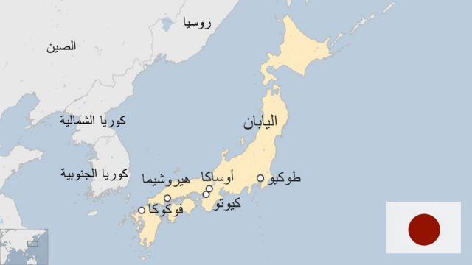

Slide 19
نظام التعليم في اليابان (السلم التعليمي):
يتضمن النظام التعليمي الياباني ثلاث مراحل أساسية إلى جانب مرحلة رياض الأطفال، وهي: مرحلة التعليم الإلزامي، وتضم المدارس الابتدائية والمتوسطة، ومرحلة التعليم الثانوي، وتشمل التعليم العام والمهني، ومرحلة التعليم العالي وتغطي كليات المجتمع، والكليات التقنية، والجامعات. التعليم في اليابان لا يقتصر فقط على التعليم الذي يجري في المدارس، بل يتعداه إلى التعليم الاجتماعي والتعليم المنزلي والتعليم في الشركات.

Slide 20
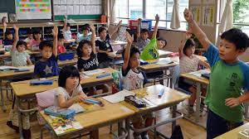
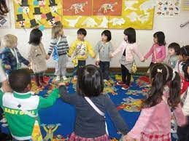
1-رياض الأطفال:
معظم مدارس رياض الأطفال خاصة، ويلتحق بها حوالي 61 % من الأطفال الذين تتراوح أعمارهم بين
بين ثلاث وخمس سنوات، وهي غير الزاميه.
2-المرحلة الإلزامية:
وتضم المدارس الابتدائية والمتوسطة، وهي مدارس مختلطة في معظمها، وأحيانا توجد مدارس منفصلة
للبنين وللبنات، كما أنها مدارس عامة والزامية ومجانية، ويلتحق بها 100 % من الطلبة من الفئة العمرية الموازية (6 – 15 ) سنة.

Slide 21
3- المرحلة الثانوية:
بعد التخرج من المدارس المتوسطة يواصل 95 % من الطلبة دراستهم في المرحلة الثانوية العليا التي تتألف من ثلاث سنوات للدراسة النهارية، وأربع سنوات للمدارس المسائية. ومعظم المدارس الثانوية مختلطة، ولكن توجد مدارس منفصلة للبنين وللبنات كل على حدة. وهذه المرحلة ذات مسارين: أحدهما للطلبة الراغبين في مواصلة دراستهم الجامعية (المدارس الشاملة) ويختاره حوالي 81 % من جميع الطلبة، أما المسار الآخر فهو للطلبة الراغبين في الالتحاق بسوق العمل (المدارس الثانوية المتخصصة في المجالات الصناعية أو التجارية أو الزراعية أو السمكية أو الاجتماعية)، والمرحلة الثانوية ليست مجانية إذ تبلغ الرسوم الدراسية حوالي100,000 مائة ألف ين في العام، وهذا المبلغ يتحمله الأهالي ومع بداية العام 1999 بدأت تجربة جديدة في النظام التعليمي الياباني وهي دمج المرحلتين المتوسطة والثانوية في مرحلة واحدة مدتها ست سنوات ، وتقبل الطلبة الذين أتموا الدراسة الابتدائية،
وتنقسم الدراسة فيها إلى:
مرحلة ثانوية أولية (التعليم المتوسط) ومرحلة ثانوية عليا (التعليم الثانوي)

Slide 22
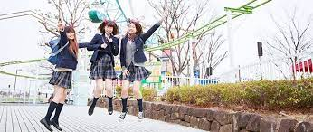
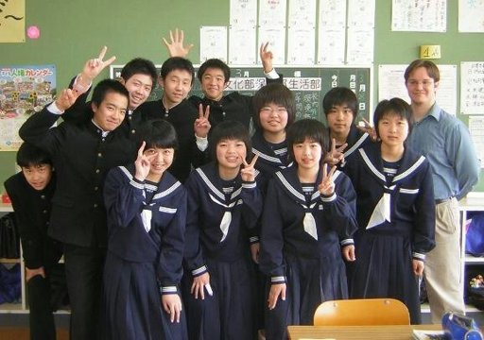
المرحلة الثانوية

Slide 23
4- التعليم العالي:
يلتحق حوالي 46 % من خريجي المدارس الثانوية بمؤسسات التعليم العالي، التي تتوزع على النحو التالي:
أ. الجامعات: ومدة الدراسة فيها أربع سنوات على الأقل للحصول على درجة البكالوريوس، وتحوي
كثير من الجامعات أقسام للدراسات العليا للطلبة الراغبين في الحصول على درجتي الماجستير أو الدكتوراه. وقد بلغ عدد الجامعات الوطنية 87 جامعة، والجامعات العامة86 جامعة، بينما بلغ عدد الجامعات الأهلية 553 جامعة تمثل 76 %من مجموع الجامعات اليابانية. وتبلغ رسوم الدراسة في الجامعات الأهلية حوالي
500,000 خمسمائة ألف ين ياباني في العام.
ب. الكليات المتوسطة: وتقوم هذه الكليات بتدريس تخصصات مختلفة حسب احتياجات سوق العمل في مجالات: العلوم الإدارية، والإنسانية، وتدريب المعلمين، والاقتصاد المنزلي وغيرها، وتتراوح مدة الدراسة فيها من سنتين إلى ثلاث سنوات، يحصل بعدها الطالب على درجة زمالة متوسطة دبلوم متوسط، ويمكن للطلبة متابعة دراستهم الجامعية في التخصصات التي لها علاقة بدراستهم ، وقد بلغ عدد الكليات المتوسطة الوطنية والعامة 52كلية، والكليات الأهلية 428 كلية تمثل 89 % من مجموع الكليات المتوسطة باليابان.

Slide 24
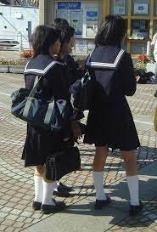
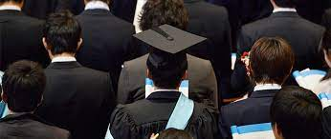
التعليم العالي

Slide 25
أهداف التعليم في اليابان:
1-إعداد النشء بطريقة تشعره بالسعادة والاهتمام بالأخلاق والتربية الوجدانية، واحترام الآخرين، من خلال تعاون المدرسة مع البيت والمجتمع المحلي.
2- دعم التعليم المهني ومساعدة الشباب على إعداد خططهم المهنية المستقلة.
3-تنمية الموارد البشرية في ضوء خطط تحقق التكيف مع تحديات القرن الواحد والعشرين.
4-تشجيع التعليم الأهلي.
5-تعزيز التعاون الدولي وتبادل الخبرات.
6- تحسين قوة الثقافة اليابانية لتزداد ثراء وجاذبية لأفراد المجتمع.
7- الارتقاء بأساليب التعليم مدى الحياة.
8- إصلاح التعليم الجامعي، مع تحسين جودته.
9- امتلاك القدرة على معرفة الآخر والتواصل معه، من خلال تعلم اللغة الانجليزية
واتقانها باعتبارها لغة عالمية واسعة الانتشار.
10- تحقيق التوازن الدقيق بين مصالح الأفراد ومصلحة الجماعة.

Slide 26
تمويل التعليم:
يتم تمويل التعليم في اليابان من الضرائب المحلية والعامة، وتقوم الحكومة المركزية ممثلة في وزارة التربية بتحمل نصيب كبير من نفقات التعليم يصل إلى نسبة 5,8% من ميزانية الدخل القومي، يتمثل في تخصيص أموال للمجالس التعليمية الإقليمية والمحلية والمدراس الخاصة والهيئات البحثية، كما ان الآباء يدفعون بعض
النفقات التعليمية تمثل 11% من قيمة الانفاق الكلي على التعليم الابتدائي، 15% من قيمة الانفاق على التعليم المتوسط(الثانوية الدنيا)، و 23,5% من قيمة الانفاق على المرحلة الثانوية العليا، وتشارك السلطات المحلية والإقليمية بجزء من النفقات خصوصاً ما يتعلق بأجور المعلمين.

Slide 27
الثورة التكنولوجية
مر التطور التكنولوجي في اليابان بثلاث مراحل :
تكنولوجيا الإنتاج الكبير في فترة النمو الاقتصادي .
تكنولوجيا توفير الطاقة بعد أزمة البترول .
تكنولوجيا المعلومات (ثورة المعلومات) .

Slide 28
إعداد المعلم:
تعد عملية إعداد المعلم وتدريبه ورعايته من أهم العوامل التي قد تؤدي إلى
فعالية نظام التعليم في اليابان، ويتم إعداد المعلمين لجميع مراحل التعليم في معاهد إعداد المعلمين أو في الجامعات، وتحت إشراف وزارة التربية والعلوم والرياضة والثقافة، ويمنح الطالب المتخرج من هذه المعاهد أو الجامعات شهادات من فئتين:
الفئة الأولى:
شهادة معلم المرحلة الثانوية العليا بعد تخرجه من الجامعة وحصوله على درجة الماجستير، وهي شهادة صلاحية التدريس.وبرنامج اعداد معلم الثانوية يتكون من 10%مقررات علوم تربوية و90%مقررات أكاديمية تخصصية.
الفئة الثانية:
فئة معلمي رياض الأطفال والمدرسة الابتدائية والمتوسطة، حيث يدرس لمدة عامين بعد المرحلة الثانوية ويحصل على شهادة صلاحية التدريس، ويتكون برنامج اعداده من 30% علوم تربوية و 70% مقررات أكاديمية.
وتنظم الجامعات اليابانية دورات تعليمية للمعلمين أثناء الخدمة، وهذا يهدف للمحافظة على مستويات محددة للمعلمين، كما يهدف إلى تحسين الأداء التعليمي، ونتيجة هذا التدريب يدخل المعلم في سلم ترقية المعلمين.

Slide 29
العام الدراسي:
بدأ العام الدراسي في اليابان في من في 31 إبريل كل عام وينتهي في مارس من السنة التالية، وينقسم العام الدراسي إلى ثلاثة فصول دراسية هي:
الفصل الدراسي الاول: من إبريل إلى يوليو.
الفصل الدراسي الثاني: من سبتمبر إلى ديسمبر.
الفصل الدراسي الثالث: من يناير إلى مارس.
وبناءا على ذلك تصل أيام العام الدراسي التي يقضيها الطالب في اليابان إلى 340يوما دراسيًا في العام، كما أن المدرسة تعمل لنصف الوقت يوم السبت من كل أسبوع وتبدا العطلة في نهاية يوليو وتنتهي في نهاية أغسطس
، وتتوقف الدراسة يوم الأحد من كل أسبوع، وفي العطلات الرسمية للدولة والتي تصل إلى 13 يومًا في السنة
، ويعني ذلك أن الطالب الياباني يقضي ساعات دراسية أكثر من عدد الساعات الدراسية التي يقضيها مثيله في الأنظمة التعليمية الأخرى المتقدمة.

Slide 30
المناهج التعليمية:
يتكون المنهج الدراسي في النظام التعليمي الياباني من العناصر التالية:
أ-الأهداف التربوية:
ويشترك في تحديدها المستويات المختلفة في النظام التعليمي، وهي:
.1 المستوى المركزي: حيث تقوم الوزارة بتحديد الأهداف التربوية في ضوء الوثائق التشريعية (الدستور) والقوانين التعليمية، وفلسفة الدولة وطموحاتها في التربية.
.2 المستوى المحلي: وهي تلبي مطالب المجتمعات المحلية، ومطالب الأسر وأولياء
أمور الطلبة، والاحتياجات التربوية للمجالس التعليمية المحلية.
.3 المستوى المؤسسي: وهي تلبي احتياجات المدرسة، واحتياجات الصف، واحتياجات الفصل الدراسي، والاحتياجات الفردية للطلبة.

Slide 31
ب المحتوى التعليمي: ويغطي المقررات الدراسية المختلفة، كاللغة اليابانية، او الرياضيات، والعلوم، او الدراسات الاجتماعية، والتربية البدنية، والصحية وغيرها، والخبرات غير المدرسية وتجسدها: التربية الأخلاقية، والنشاطات الاجتماعية، والدراسة المتكاملة.
ج طرق التدريس:
وهي تتنوع في ضوء خبرات الطلبة، وامكانيات المدارس، وقدرات المعلم التدريسية، يسعى المعلمون في اليابان إلى تحقيق الأهداف التدريسية التي تنتمي إلى ثلاث فئات رئيسية هي:
أ- الأهداف المعرفية: وهي تسعى إلى اكتساب المعرفة، او استيعاب المعرفة واستخدامها، وتنمية مهارات التفكير، وتنمية القدرة على التعبير.
ب الأهداف العاطفية: ومنها: اكتساب القيم، وتنمية الاهتمامات والرغبات والتوجهات، وزيادة الدافعية.
ج الأهداف النفسحركية (المهارية) : التعلم الحركي، واكتساب المهارات.

Slide 32
التقويم والاختبارات:
التقويم في المرحلة الابتدائية مستمر طيلة العام الدراسي ولا يوجد ما يسمى نجاح أو رسب في هذه المرحلة، أما المرحلة الثانوية الدنيا فيوجد اختبار في نهايته يتحدد في ضوئه قدرات التلاميذ التي اكتسبوها خلال التسع سنوات الماضية ويكون عادةً اختبار مركزي، أما المرحلة الثانوية العليا فإن الطلاب لا يدخلونها إلا بعد المرور باختبار آخر يتحدد من خلاله مدى قدرتهم على الدخول إليها أو توجيههم إلى مدارس أخرى كلاً حسب قدراته وإمكاناته الفنية والنظرية على حد سواء.

Slide 33
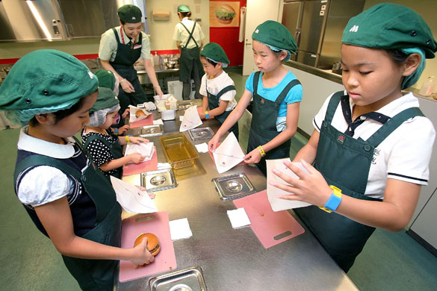

Slide 34
دور اليابان في الاقتصاد الدولي :
لليابان ثلاثة أدوار تقوم بها في تعزيز نمو الاقتصادي العالمي هي :
فتح أسواقها للسلع الأجنبية وتحقيق توسع اقتصادي يقوم على الطلب المحلي وتصحيح الخلل في موازينها الخارجية، (وهو ما تعمد الحكومة إلى تشجيعه مؤخراً) .
مساعدة الدول النامية وتوسيع التعاون الاقتصادي والتعاون المالي للقطاع الخاص.
الحفاظ على نظام التجارة الحرة وتوسيعه وإنشاء نظام ثابت للعملاء الدوليين .

Slide 35
العوامل التي ساهمت في تحقيق اليابان لنسبة عالية من النمو الاقتصادي بعد الحرب
أخلاقيات العمل الشاق لدى ومهاراتهم التقنية وقدرتهم على الاحتفاظ بسياسة مالية مستقرة .
جهود اليابانيين المركزة لإعادة بناء صناعتهم .
فرصة البدء بداية جديدة في مصانع حديثة تدمير مصانعها خلال الحرب ، فقد بدأت اليابان من حيث انتهى الآخرون .
التوازن الدقيق بين المشروع الحر وبين الإرشاد والسيطرة الحكومية .
تمسك الشعب الياباني بمبادئه وعاداته الخاصة.

Slide 36
مبدأ المحاولة والإصرار :
لكي نفهم فلسفة سياسات الأفراد اليابانية علينا تتبع الأمثلة التالية :
* المبدأ الأساسي الذي يحكم الفكر الياباني هو أحاول ثم أحاول، ثم أحاول من جديد, وحتماً سأنجح .
* إذا كان لديك طائر، وهذا الطائر لا يريد أن يغرد ماذا تفعل؟, اقتله على الفور, هذا هو المحارب الياباني!
* لا افعل شيئاً على الإطلاق، انتظر وأترقب ربما يغرد هذا الطائر يوماً ما, وهذا هو السياسي الياباني فالسياسي الياباني هو أخر من يدلي برأيه دائماً.
* أحاول أن أعلم الطائر كيف يغرد، أحاول وأحاول ثم أحاول من جديد وحتماً سوف يغرد الطائر ...... هذا هو العامل الياباني والطالب الياباني .

Slide 37
العوامل التي ساعدت اليابان وجعلتها تتفوق علي الدول الأخرى المنافسة :
* تشييد المصانع اليابانية في المناطق الساحلية وبذلك تقل تكاليف الشحن الداخلي إلى أبعد حد ممكن مما يؤدي إلى خفض التكاليف الإجمالية للسلعة المصدرة .
* جودة المنتجات المصدرة بالإضافة إلى العناية الفائقة بعملية التعبئة والتغليف.
* رخص الأيدي العاملة اليابانية خاصة في بداية فترة زحف الصادرات اليابانية إلى الأسواق الخارجية، ( لا يمكن اخذ هذا العنصر في الاعتبار في التسعينات حيث تتجه أجور العمال اليابانيين إلى المساواة مع عمال الغرب ) .
* تصميم وتخطيط المصانع اليابانية بحيث تتبع أسلوب الإنتاج الكبير الأمر الذي يلعب دورا هاما في تخفيض التكاليف .
* تصدير التكنولوجيا إلى الخارج وهذا لا يحتاج إلى ثروات طبيعية أو مواد خام ويدر في الوقت نفسه أرباحا طائلة .
* بناء مصانع البتروكيماويات ومصافي تكرير البترول بالقرب من المناطق الساحلية، وهذا يؤدي إلى خفض تكاليف الشحن الداخلي، وأيضاً خفض تكاليف المواد البتروكيماوية التي تصدرها اليابان .
*عبارة صنع في اليابان تعني الجودة*

Slide 38
منطلقات التعليم في اليابان :
الاهتمام بالمناخ الذي يوفر قدراً من المسئولية للتلاميذ داخل المدرسة بجانب إحساسهم بأنهم يعيشون مع معلمهم .
المعلم والتلاميذ يعيشون معاً في تجربة حياة، فهم يحفرون المزرعة، ويزرعون الزهور، والمعلمون يحرسون المدرسة، والتلاميذ يكنسون ويمسحون المدرسة حتى تصبح نظيفة .
التركيز على روح الفريق والعمل الجماعي حتى يتعلم التلميذ كيف يندمج مع الآخرين.
الاهتمام بتحسين العلاقة بين التلاميذ وبعضهم البعض.
الاهتمام بوضع ومكانة المعلم على المستوى الاجتماعي أوالاقتصادي.

Slide 39
خصائص نظام التعليم في اليابان
أ) المركزية واللامركزية .
ب) روح الجماعة والعمل الجماعي والنظام والمسئولية .
ج) الجد والاجتهاد أهم من الموهبة والذكاء .
د) الكم المعرفي دلاله على ثقل العبء الدراسي .
هـ) الحماس الشديد من الطلاب وأولياء الأمور من التعليم يقابله مكانة مرموقة للمعلم .

Slide 40
مراحل التعليم الياباني
التعليم الابتدائي الذي يستمر لمدة 6سنوات
التعليم المتوسط والذي يستمر لمدة 3 سنوات
التعليم الثانوي لمدة 3 سنوات
الجامعة لمدة 4 سنوات .

Slide 41
أهمية التعليم للمجتمع الياباني :
# تزويد المجتمع بالخبرات والمهارات الفنية والإدارية لدفع عجلة التنمية الاقتصادية نحو الأمام .
# إيجـاد حلـول علميـة للمشكـلات التـي تقـف عقبـة أمـام النمـو الاقتصـادي أو الاجتماعي.
# ترسيخ النظم والقيم والمعايير والاتجاهات اللازمة لتشجيع التقدم التقني ، حيث أن التقنية الحديثة وما تشملها من معرفة وخبرة وأساليب ووسائل هي وليدة تربية علمية صالحة تعطي العلوم الطبيعية والفنون التقنية والتطبيقية ما تستحق من اهتمام في مناهجها الدراسية .
# تربية الوعي لدى الإنسان من خلال تدريبه على أساليب التنفيذ والمتابعة ، ومن ثم يستطيع أن يشارك في دفع عملية التنمية من أجل التغيير لكافة الأوضاع التي تسود المجتمع .

Slide 42
المعادلة اليابانية في تطوير التعليم
* المعلم = مرتب الوزراء + حصانة القضاء + مسرحة المناهج.
* التلميذ = الانسنة + الحضرنة + العصرنة .
* القائد = الهادفية + الإيجابية + الديمقراطية
* المنهج الدراسي = الأيديولوجيا + التكنولوجيا + الايكولوجيا

Slide 43
إدارة وتمويل التعليم في اليابان
# المستوى الأول: ويمثله الإدارة التعليمية على المستوى الوطني وهي الوزارة ويرأسها الوزير .
# المستوى الثاني: ويمثله الإدارة التعليمية على المستوى الإقليمي وهي مجلس التعليم بالإقليم، ويعتبر مسئولاً عن تنفيذ وإدارة العمل التربوي والعلمي والثقافي بالإقليم ويرأسه حاكم الإقليم، وينتخب هذا الحاكم، وكذلك المركز الإقليمي، ومن قبل سكان الإقليم كل 4 سنوات.
# المستوى الثالث: ويمثله الإدارة التعليمية على المستوى البلد المحلي، حيث أن لكل بلدية مجلس للتعليم مسئول عن إدارة شئون التعليم والعلوم والثقافة، ويشرف عليه المحافظ، ويتم انتخاب المحافظ وأعضاء مجلس الحكم المحلي من قبل السكان، واللذين يقومان بدورهما بتعيين أعضاء مجلس التعليم.

Slide 44
إدارة وتمويل التعليم في اليابان
تمويل التعليم في اليابان
فيتم عن طريق المسئولية المشتركة بين السلطات المركزية الوطنية، والإقليمية، والمحلية،
وتقدم كل سلطة الدعم المالي اللازم لمؤسساتها التعليمية،
وذلك من خلال الضرائب ومصادر الدخل الأخرى الخاصة بها،
ويعزز الآباء هذا التمويل بالمساهمة في رسوم التعليم،
بالإضافة إلى مساهمة رجال الأعمال والصناعة.

Slide 45
إعداد المعلم وتدريبه في اليابان
المعلم الذي يعمل في دور الحضانة ورياض الأطفال يجب أن يكون حاصلاً على درجة جامعية، وبالمثل المرحلة الابتدائية.
المعلم الذي يعمل في المرحلة الثانوية يجب أن يكون حاصلاً على درجة الماجستير في التربية.
يتدرب المعلم عند تعيينه في السنة الأولى 20 يوماً (المعلمين الجدد)، ويتم هذا التدريب في المدارس التي يعملون بها تحت إشراف معلمين من ذوي الخبرة والتمرس بالمهنة.
يتدرب المعلم الذي مارس المهنة أكثر من 10 سنوات لمدة سنتان يحصل فيها على دراسات عليا في مجال تخصصه.

Slide 46
المدرسة اليابانية " مدرسة القيم العجيبة "
إذا شاء القدر وزرت المدرسة اليابانية وجدت أول شيء يدهشك هو وجود أحذية رياضية خفيفة عند مدخل المبنى المدرسي مرتبة في خزانة أو ارفف خشبية يحمل كل حذاء اسم صاحبه ، حيث يجب أن يخلع التلاميذ أحذيتهم العادية وارتداء هذه الأحذية الخفيفة النظيفة داخل مبنى المدرسة .
يقوم التلميذ عند نهاية يوم الدراسة بكنس وتنظيف القاعات الدراسية والممرات، وغسل دورات المياه وجمع القمامة، على أن يشارك المعلم التلميذ في هذا العمل، ثم ينتقل هذا النظام من المدرسة إلى الحدائق العامة والشواطئ في العطلة الصيفية دون شعور بالنقص أوضياع الهيبة أوامتهان الكرامة أوغير ذلك.
تنتفي وظيفة الحارس أو الفراش أو عمال النظافة في المدارس اليابانية حيث يتعاون الجميع المعلم والتلميذ على إبراز المدرسة ذات مظهر حسن سواء من الداخل أو الخارج .

Slide 47
المدرسة اليابانية " مدرسة القيم العجيبة "
لا يوجد مقصف أو جمعية تعاونية بالمدرسة وإنما يوجد مطبخ به أستاذة تغذية وعدد من الطاهيات يقدمن وجبة طازجة يومياً لكل تلميذ بالمدرسة ، على أن يقوم التلاميذ أنفسهم بتهيئة قاعة الطعام لذلك عن طريق مجموعات عمل تؤكد على الإحساس بالمسئولية وروح الجماعة والاعتماد على النفس والانتماء إلى المدرسة.
من النادر جداً أن يرسب أحد في أي امتحان حيث أن المنافسة شديدة جداً بين الطلاب فالكل يحاول الالتحاق بأفضل وأرقى الجامعات ، بل تمتد المنافسة في كل مراحل التعليم من الابتدائي حتى الجامعة الكل يسير على نمط الجد والاجتهاد أهم من الذكاء والموهبة .
التعليم في اليابان يقوم على مقولة شهيرة مضمونها : " يونطو غوراكو " وتعني أن 4 ساعات نجاح ، و 5 ساعات رسوب ، وهذا يعني أيضاً أن 4 ساعات نوم تعني النجاح ، بينما 5 ساعات نوم تعني الرسوب ، أي لكي يحقق التلميذ النجاح يجب ألا ينام أكثر من 4 ساعات يومياً .

Slide 48
المدرسة اليابانية " مدرسة القيم العجيبة "
يحصل التلميذ الياباني على أيام دراسية أكثر من أقرانه في معظم العالم وخاصة الدول المتقدمة .
وبالمقاييس العالمية فان مستوى التلميذ الياباني في سن 12 سنة يعادل مستوى التلميذ في سن 15 سنة في الدول المتقدمة ، وهذا يدل على مدى الرقي النوعي للتعليم الياباني .
وبمقاييس الواقع الفعلي فان التلميذ الياباني يلم في أي مرحلة تعليمية بتاريخ بعض الدول أكثر من إلمام تلميذ هذه الدول بتاريخ دولته ذاتها .
تركز فلسفة النظام التعليمي في اليابان على العلم والمعرفة والخلق الكريم والولاء للآباء واحترام الكبير .

Slide 49
أسرار تقدم اليابان
التعليم .
الإدارة اليابانية وأسلوبها المتميز .
الاستقرار السياسي والاقتصادي والاجتماعي .
تاريخ وتقاليد وثقافة اليابان القديمة .
الانتماء والولاء.
دولة لا تعتمد على القوة الحربية .
الترابط الأسري والتعاون .
المساواة بين أفراد الشعب ووحدة المجتمع .
تقييم مستمر للتجارب .
نسبة الادخار العالية .
مجتمع تنافسي ،،، الجميع يتنافسون من أجل الأفضل .
المثل الياباني يقول " أن الشجرة لا تستمد قوتها إلا من بذورها ".

Slide 50
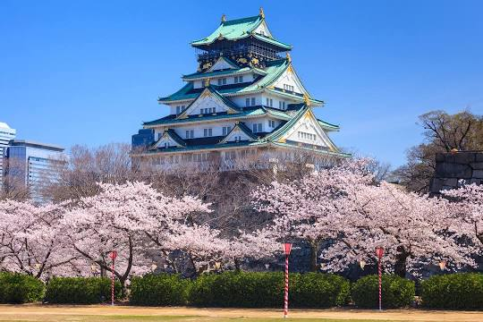
اهم المعالم السياحية
قلعة اوساكا

Slide 51
طوكيو

Slide 52
شنسكاي

Slide 53
جبل فوجي

Slide 54
قصر طوكيو الامبراطوري

Slide 55
قلعة هيميجي

Slide 56
لقطة لحديقة Jigokudani Monkey

Slide 57
نصب هيروشيما التذكاري

Slide 58
